Slide 1
语义学I
Anqi Zhang
Nanjing University
Introduction to Linguistics, Fall 2022 Nov 18, 2022

Slide 2
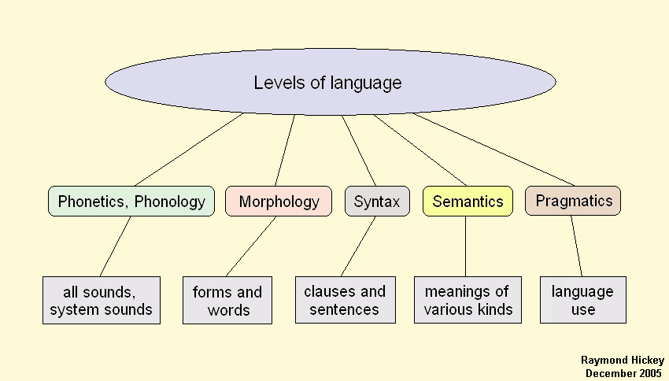
Meaning
Basic Concepts in Semantics
Word Meaning
Sentence Meaning
Compositionality
语义学

Slide 3
Meaning
Basic Concepts in Semantics
Word Meaning
Sentence Meaning
Compositionality
意义
每个语素/词语都有其具体的意义
整句也有其意义

Slide 4
Meaning
Basic Concepts in Semantics
Word Meaning
Sentence Meaning
Compositionality
到底什么是意义？
英语单词“mean”其实有好几个意义
“dog”意指一种家养的四足哺乳动物
红灯意味着我们得在十字路口停车
我想说的是你把盐递给我

Slide 5
Meaning
Basic Concepts in Semantics
Word Meaning
Sentence Meaning
Compositionality
语义学vs语用学（Pragmatics）
“你能把盐递给我吗？”
字面意义：询问听话人有没有能力把盐递过来
说话人意义：请求听话人把盐递过来
语义学研究句子的字面意义

Slide 6
Meaning
Basic Concepts in Semantics
Word Meaning
Sentence Meaning
Compositionality
语义学是什么？
直觉来看，语言的意义包含着信息
信息的基本单位是命题（proposition）
命题可能或者为真（true），或者为假（false）
陈述句指称（denote）命题

Slide 7
Meaning
Basic Concepts in Semantics
Word Meaning
Sentence Meaning
Compositionality
语义学的经验层面
与其他语法研究领域一样，语义学重点研究行为层面的现象（behavioral phenomena）
特别地，语义学分析说话人关于意义的判断
他们如何判断一个句子是真是假

Slide 8
Meaning
Basic Concepts in Semantics
Word Meaning
Sentence Meaning
Compositionality
语义学基本概念
词义
外延vs内涵（Denotation vs Connotation） 能指、指号、所指（Signifier, Sign, Signified） 指称vs涵义（Reference vs Sense）
句义
断言与命题（Assertion and Proposition） 意义作为真值条件（Meaning as Truth Conditionals）

Slide 9
Meaning
Basic Concepts in Semantics
Word Meaning
Sentence Meaning
Compositionality
词义
当你想到某个词语的时候，你想到了什么？
“苹果”这个词意味着什么？
“诡计”这个词意味着什么？

Slide 10
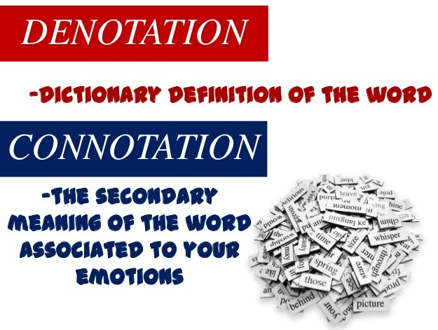
Meaning
Basic Concepts in Semantics
Word Meaning
Sentence Meaning
Compositionality
外延vs内涵

Slide 11
Meaning
Basic Concepts in Semantics
Word Meaning
Sentence Meaning
Compositionality
外延vs内涵
intelligent cunning sly
smart
这些词基本上是同义的（synonymous）
然而，一些有正面内涵，另一些则有负面内涵
让我们来看看名称（name）或有定名词短语（definite noun phrase）的意义

Slide 12
Meaning
Basic Concepts in Semantics
Word Meaning
Sentence Meaning
Compositionality
循环定义的问题
然而，通过其他词语来给有待定义的词语下定义，会导致循环定义
如何解决这一问题？
我们需要一门中立于目标语言的元语言（metalanguage）
这涉及到使用一门语义学元语言
以此把意义“翻译为”另一种中立于目标语言（language-neutral）的形式

Slide 13
Meaning
Basic Concepts in Semantics
Word Meaning
Sentence Meaning
Compositionality
为什么需要元语言
我们可以假设说话人头脑中有一大堆概念
例如，咖啡的意义是COFFEE这个概念
这个概念并不依赖于其在英语中的用法，操马耳他语的人在使用kafé的时候持有同一个概念
按理来说，这些概念存在于说话人的内心词库（mental lexicon）

Slide 14
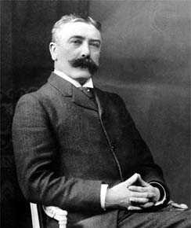
Meaning
Basic Concepts in Semantics
Word Meaning
Sentence Meaning
Compositionality
Ferdinand de Saussure (1857-1913)
瑞士语言学家、符号学家
符号学之父 结构语言学

Slide 15
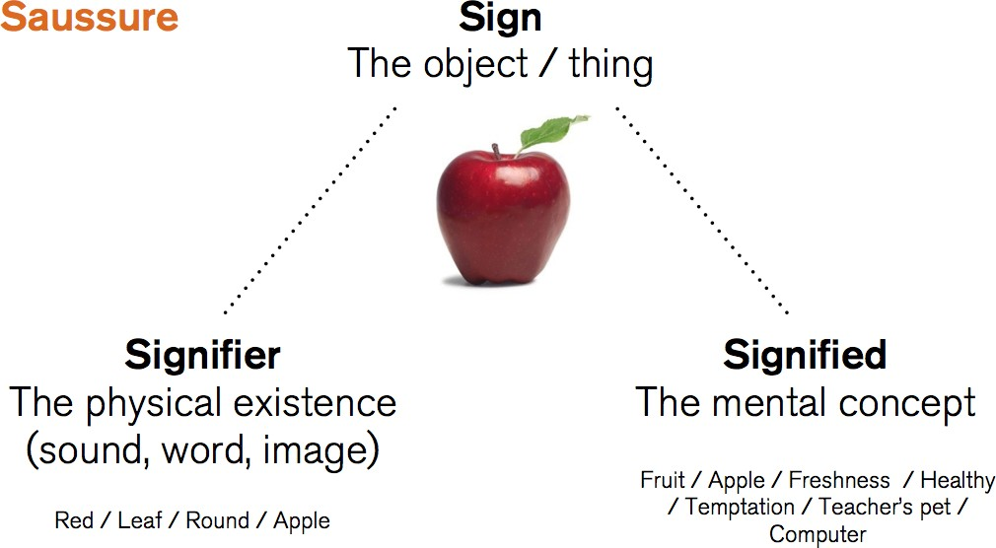
Meaning
Basic Concepts in Semantics
Word Meaning
Sentence Meaning
Compositionality
索绪尔：能指与所指
指号：对象/物体
所指：内心概念
能指：物理实在（音、词、像）

Slide 16
Meaning
Basic Concepts in Semantics
Word Meaning
Sentence Meaning
Compositionality
指称
表达式的指称（reference）：如果一个表达式“标示”（indicate）一个特定的实体（即物体或个体），我们就说该表达式指示（refer to）该实体；换句话说，该表达式指称（denote）该实体
The dog这个表达式指示（指称）一个特定的实体

Slide 17


Meaning
Basic Concepts in Semantics
Word Meaning
Sentence Meaning
Compositionality
例子：金星
晨星是金星
暮星是金星
晨星是暮星
晨星是晨星
暮星是暮星
1
2
3
4
5
这些句子的意义相同吗？

Slide 18
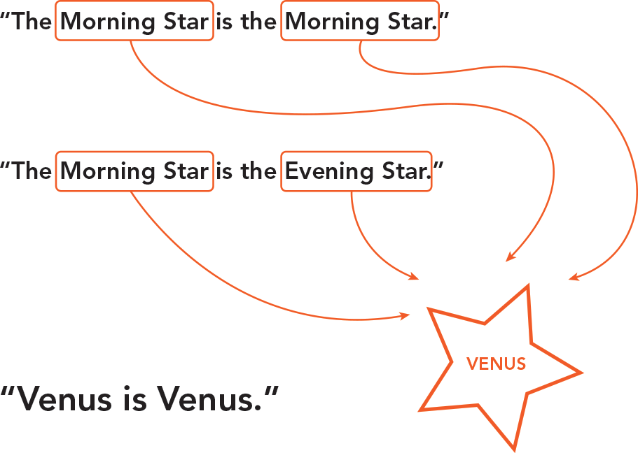
Meaning
Basic Concepts in Semantics
Word Meaning
Sentence Meaning
Compositionality
例子：金星

Slide 19
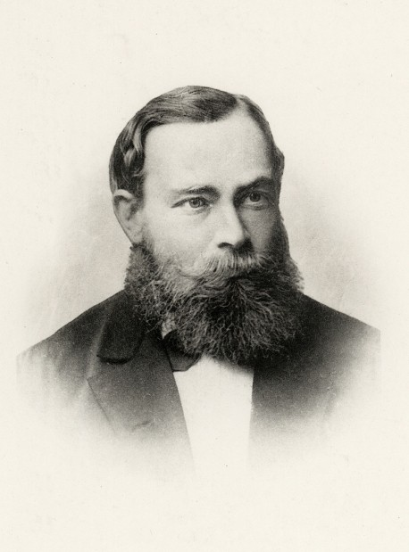
Meaning
Basic Concepts in Semantics
Word Meaning
Sentence Meaning
Compositionality
Gottlob Frege (1848-1952)
著名哲学家、逻辑学家
语言哲学
逻辑学
谓词演算

Slide 20
Meaning
Basic Concepts in Semantics
Word Meaning
Sentence Meaning
Compositionality
涵义：弗雷格方案
晨星与暮星有相同的指称（reference）
但这两个短语有不同的涵义（senses）
晨星：“清晨时分出现的亮星”
暮星：“黄昏时分出现的亮星”

Slide 21
Meaning
Basic Concepts in Semantics
Word Meaning
Sentence Meaning
Compositionality
词义关系
同义关系（synonymy）：意义相同
反义关系（antonymy）：意义相反
多义关系（polysemy）：相关的多个意义
同音同形异义关系（homophony）： 意义不相关，但发音与拼写恰好相同

Slide 22
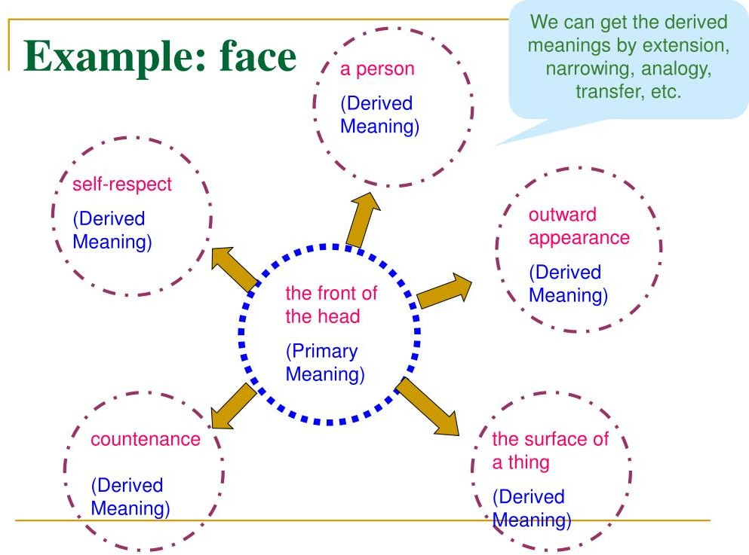
Meaning
Basic Concepts in Semantics
Word Meaning
Sentence Meaning
Compositionality
多义关系

Slide 23
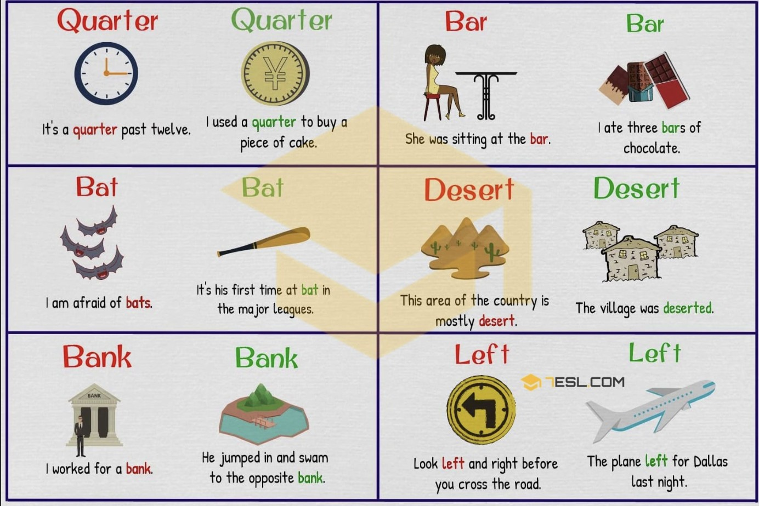
Meaning
Basic Concepts in Semantics
Word Meaning
Sentence Meaning
Compositionality
同音同形异义关系

Slide 24
Meaning
Basic Concepts in Semantics
Word Meaning
Sentence Meaning
Compositionality
句义
现在我们知道，有定名词或名称的意义可以被视为其指称（reference）或涵义（sense）
那句子的意义呢？
The sun rises everyday.
The Intro to Linguistics class meets Monday, Wednesday and Friday.

Slide 25
Meaning
Basic Concepts in Semantics
Word Meaning
Sentence Meaning
Compositionality
断言与命题
一个陈述句可以被视为一个具有真值的命题（a truth-value proposition）
一个命题可能具有真值（truth values）：真或假
当说话人说出一个陈述句，她就断言了这个命题为真

Slide 26
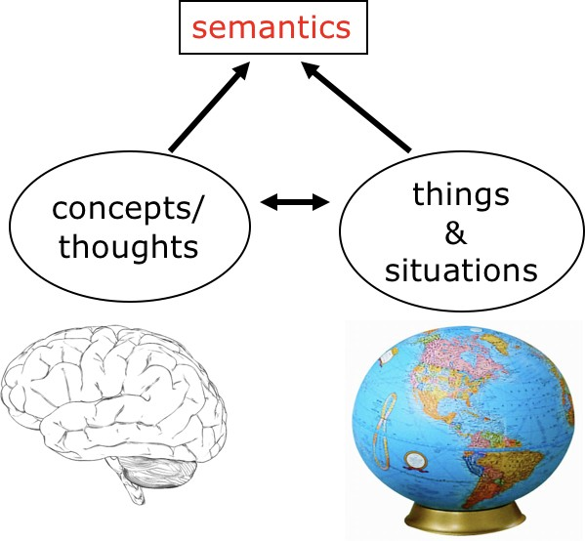
Meaning
Basic Concepts in Semantics
Word Meaning
Sentence Meaning
Compositionality
语义学：概念与世界的接合点

Slide 27
Meaning
Basic Concepts in Semantics
Word Meaning
Sentence Meaning
Compositionality
句义是真值吗？
It’s snowing outside.
这句话是真的还是假的？
结合我们现有的世界知识（world knowledge），我们能知道这个句子为真或为假
但我们不总能知道一个句子为真或为假，因为我们不是全知的
实际上，我们可以谈论据我们所知并不为真的命题，并能理解其意义

Slide 28

Meaning
Basic Concepts in Semantics
Word Meaning
Sentence Meaning
Compositionality
图中有什么？

Slide 29
Meaning
Basic Concepts in Semantics
Word Meaning
Sentence Meaning
Compositionality
A pikachu is surfing
理解这个句子的意义并不需要很多关于皮卡丘的知识
我们甚至不需要相信皮卡丘之类的东西存在
我们甚至不需要知道这个句子是真是假
但理解这个句子确实需要知道在何种条件下这个句子为真或为假（真值条件truth conditions）

Slide 30
Meaning
Basic Concepts in Semantics
Word Meaning
Sentence Meaning
Compositionality
真值条件
真值条件
句子成真的条件
在哪些真值条件下“a pikachu is surfing”为真？

Slide 31
Meaning
Basic Concepts in Semantics
Word Meaning
Sentence Meaning
Compositionality
真值条件
‘A pikachu is surfing’ 为真，当且仅当（iff）：
存在一个个体，这个个体属于“皮卡丘”这个类
皮卡丘凭着冲浪板乘风破浪，即冲浪（很有可能是在大海中）
冲浪这个事件正在发生
为了理解一个句子，我们需要理解为使这个句子在世界中为真的必要的真值条件

Slide 32
Meaning
Basic Concepts in Semantics
Word Meaning
Sentence Meaning
Compositionality
句义关系
具有某种形式的两个句子之间可能有某种真值关系：
（1）释义（Paraphrase）：真值相同
（2）衍推（Entailment）：如果a为真，b被担保为真（be guaranteed to be true），尽管反之不然
（3）矛盾（Contradiction）：真值相反
（4）预设（Presupposition）：如果a为真，b应该为真；如果b实际为假，a的真值就无法判断

Slide 33
Meaning
Basic Concepts in Semantics
Word Meaning
Sentence Meaning
Compositionality
释义
这两个句子有相同的真值
The police chase the burglar.
The burglar was chased by the police.

Slide 34
Meaning
Basic Concepts in Semantics
Word Meaning
Sentence Meaning
Compositionality
衍推
一个命题衍推（entail）另一个命题，如果第一个命题的真值担保第二个命题的真值，即在第一个命题为真的所有情况下第二个命题都为真

Slide 35
Meaning
Basic Concepts in Semantics
Word Meaning
Sentence Meaning
Compositionality
衍推
这个句子
Daryl is a famous hunter. 衍推如下句子
Daryl is a hunter.
但第二个句子并不衍推第一个……

Slide 36
Meaning
Basic Concepts in Semantics
Word Meaning
Sentence Meaning
Compositionality
衍推
说话人知道这些句子之间的衍推关系，尽管她可能不知道这些句子本身是真是假

Slide 37
Meaning
Basic Concepts in Semantics
Word Meaning
Sentence Meaning
Compositionality
矛盾
John is in the room.
John is outside of the room.

Slide 38
Meaning
Basic Concepts in Semantics
Word Meaning
Sentence Meaning
Compositionality
预设
一个命题预设（presuppose）另一个命题，如果为使第一个命题具有真值（为真或为假），第二个命题一定要为真
The king of France is bold. 预设了
There is a king of France.

Slide 39
Meaning
Basic Concepts in Semantics
Word Meaning
Sentence Meaning
Compositionality
组合性
一个句子的意义由其构成部分的意义以及这些部分的排列顺序决定
某些句子的意义可能是非组合性的（non-compositional）

Slide 40
Meaning
Basic Concepts in Semantics
Word Meaning
Sentence Meaning
Compositionality
成语
包含成语（idiom）的句子就是非组合性的
John spilled the beans.
两种解释方式：
成语解释：非组合性；不是真的涉及豆子
字面解释：组合性；有一些豆子，这些豆子洒了

Slide 41
Meaning
Basic Concepts in Semantics
Word Meaning
Sentence Meaning
Compositionality
成语
注意：一个成语可能仅仅是一个句子的一部分
Bill said that we have to go back to the drawing board.
John spilled the beans.

Slide 42
Meaning
Basic Concepts in Semantics
Word Meaning
Sentence Meaning
Compositionality
组合性
要想知道一个成语的意义，你只能记住它
然而，要想知道一个句子的字面意义，你只需要知道词语的意义以及如何组织这些词语，然后你马上就能明白这个句子的字面意义

Slide 43
Meaning
Basic Concepts in Semantics
Word Meaning
Sentence Meaning
Compositionality
组合性
语义学包括：
词汇语义学（Lexical semantics）：研究单个词语/语素的意义
组合语义学（Compositional semantics）：研究句子构成部分的意义如何组织成整句的意义，遵循何种规则

Slide 44
Meaning
Basic Concepts in Semantics
Word Meaning
Sentence Meaning
Compositionality
词汇语义学
结合已学知识，我们知道：
诸如“弗雷格”和“索绪尔”之类的专名（proper name）以及诸如“晨星”的有定摹状词（definite description）都指称
个体

Slide 45
Meaning
Basic Concepts in Semantics
Word Meaning
Sentence Meaning
Compositionality
名称的语义学分析
“弗雷格”的意义是弗雷格这个个体，〚 〛括号指的是“……的意义”或“……的指称”
〚Frege〛 =
那其他词类如何处理呢？动词、形容词、名词……

Slide 46
Meaning
Basic Concepts in Semantics
Word Meaning
Sentence Meaning
Compositionality
集合论&词汇语义学
通过形容词、不及物动词或名词，我们可以筛选出同属一个集合的个体，这些个体拥有由这些形容词、动词或名词指称的属性
〚tall〛={x: x is tall}
〚philosopher〛={x: x is a philosopher}
〚run〛={x: x runs}

Slide 47
Meaning
Basic Concepts in Semantics
Word Meaning
Sentence Meaning
Compositionality
集合论概要
集合由元素（或部分）构成，例如集合{1, 2, 3}由三个部分构成：1、2、3
某个对象a属于集合B：a ∈ B
我们用空集符号∅表示为空的集合
集合间关系： 交：A intersects B:
并：A unions B:
包含于：A is a subset of B:
真包含于：A is a proper subset of B: A ⊆ B
包含：A is a superset of B: A ⊃ B
A∩ B
A∪ B
A⊂ B

Slide 48
Meaning
Basic Concepts in Semantics
Word Meaning
Sentence Meaning
Compositionality
组合语义学
组合语义学和句法学紧密相关
这是因为句法是语法的一部分，参与连词成句
在某种意义上，语法的核心就在于形式（词序、句法）和意义之间的关系

Slide 49
Meaning
Basic Concepts in Semantics
Word Meaning
Sentence Meaning
Compositionality
意义的组合
意义的组合依赖于句子的句法结构

Slide 50
Meaning
Basic Concepts in Semantics
Word Meaning
Sentence Meaning
Compositionality
简单谓述
对于拥有NP子节点（daughter node）和由左到右的VP的句子， 〚S〛= 真 当且仅当〚NP〛∈ 〚VP〛
‘Frege runs’
S
〚Frege〛= FREGE
〚run〛= {x: x runs}
NP VP
N V
Frege runs
这个句子为真，当且仅当弗雷格属于跑步者这个集合

Slide 51



Meaning
Basic Concepts in Semantics
Word Meaning
Sentence Meaning
Compositionality
〚Frege runs〛=1 iff
∈
{
,
,
, . . . }

Slide 52
Meaning
Basic Concepts in Semantics
Word Meaning
Sentence Meaning
Compositionality
简单谓述
‘Frege is tall’
S
〚Frege〛= FREGE;
〚tall〛 ={x: x is tall};
NP VP
N V AP
Frege is
A
tall
〚is〛= 意义为空
这个句子为真，当且仅当弗雷格这个个体属于个子高的人这个集合
〚Frege is tall〛= 真 当且仅当〚Frege〛∈ 〚tall〛

Slide 53
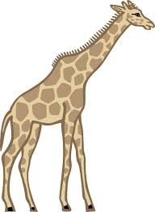

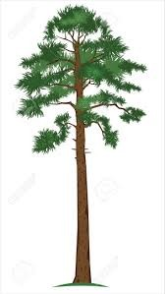
Meaning
Basic Concepts in Semantics
Word Meaning
Sentence Meaning
Compositionality
∈
〚Frege is tall〛 = 1 iff
{
,
,
, . . . }

Slide 54
Meaning
Basic Concepts in Semantics
Word Meaning
Sentence Meaning
Compositionality
有定名词短语的意义
尽管有定名词短语是有指称的（referential）；它们指称实体
The linguist is going to the bar. This chair broke.
NP NP
D N D N
the linguist this chair
但我们知道单个名词指称个体的集合

Slide 55
Meaning
Basic Concepts in Semantics
Word Meaning
Sentence Meaning
Compositionality
及物动词
及物动词指称包含两个个体的有序对的集合
〚like〛={<x,y>: y likes x}
_{S}
NP₁ VP
Frege V NP₂
likes Margarete
包含NP₁ V NP₂的及物物句子S 为真 当且仅当 < 〚NP₂〛 , 〚NP₁〛 > ∈ 〚V〛

Slide 56
Meaning
Basic Concepts in Semantics
Word Meaning
Sentence Meaning
Compositionality
小结
谓述（Predication）：作为主语的名词短语属于由动词短语描述的集合
及物动词（Transitive verbs）：个体的有序对的集合

Slide 57
More on Compositional Semantics
Quantifiers
Tense and Aspect
小结
句义作为真值条件
集合论 组合语义学
专名与有定摹状词 不及物动词，最简单的名词短语，形容词 及物动词
简单谓述

Slide 58
More on Compositional Semantics
Quantifiers
Tense and Aspect
有定限定词“the”的意义
指称性NP的子节点N描述了这个NP所指称的实体
指称性NP的子节点D筛选出一个个体，我们可以通过描述N来指称这个个体
The linguist is going to the bar.

Slide 59
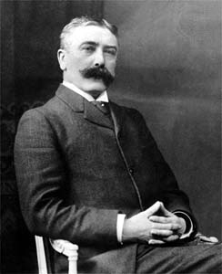
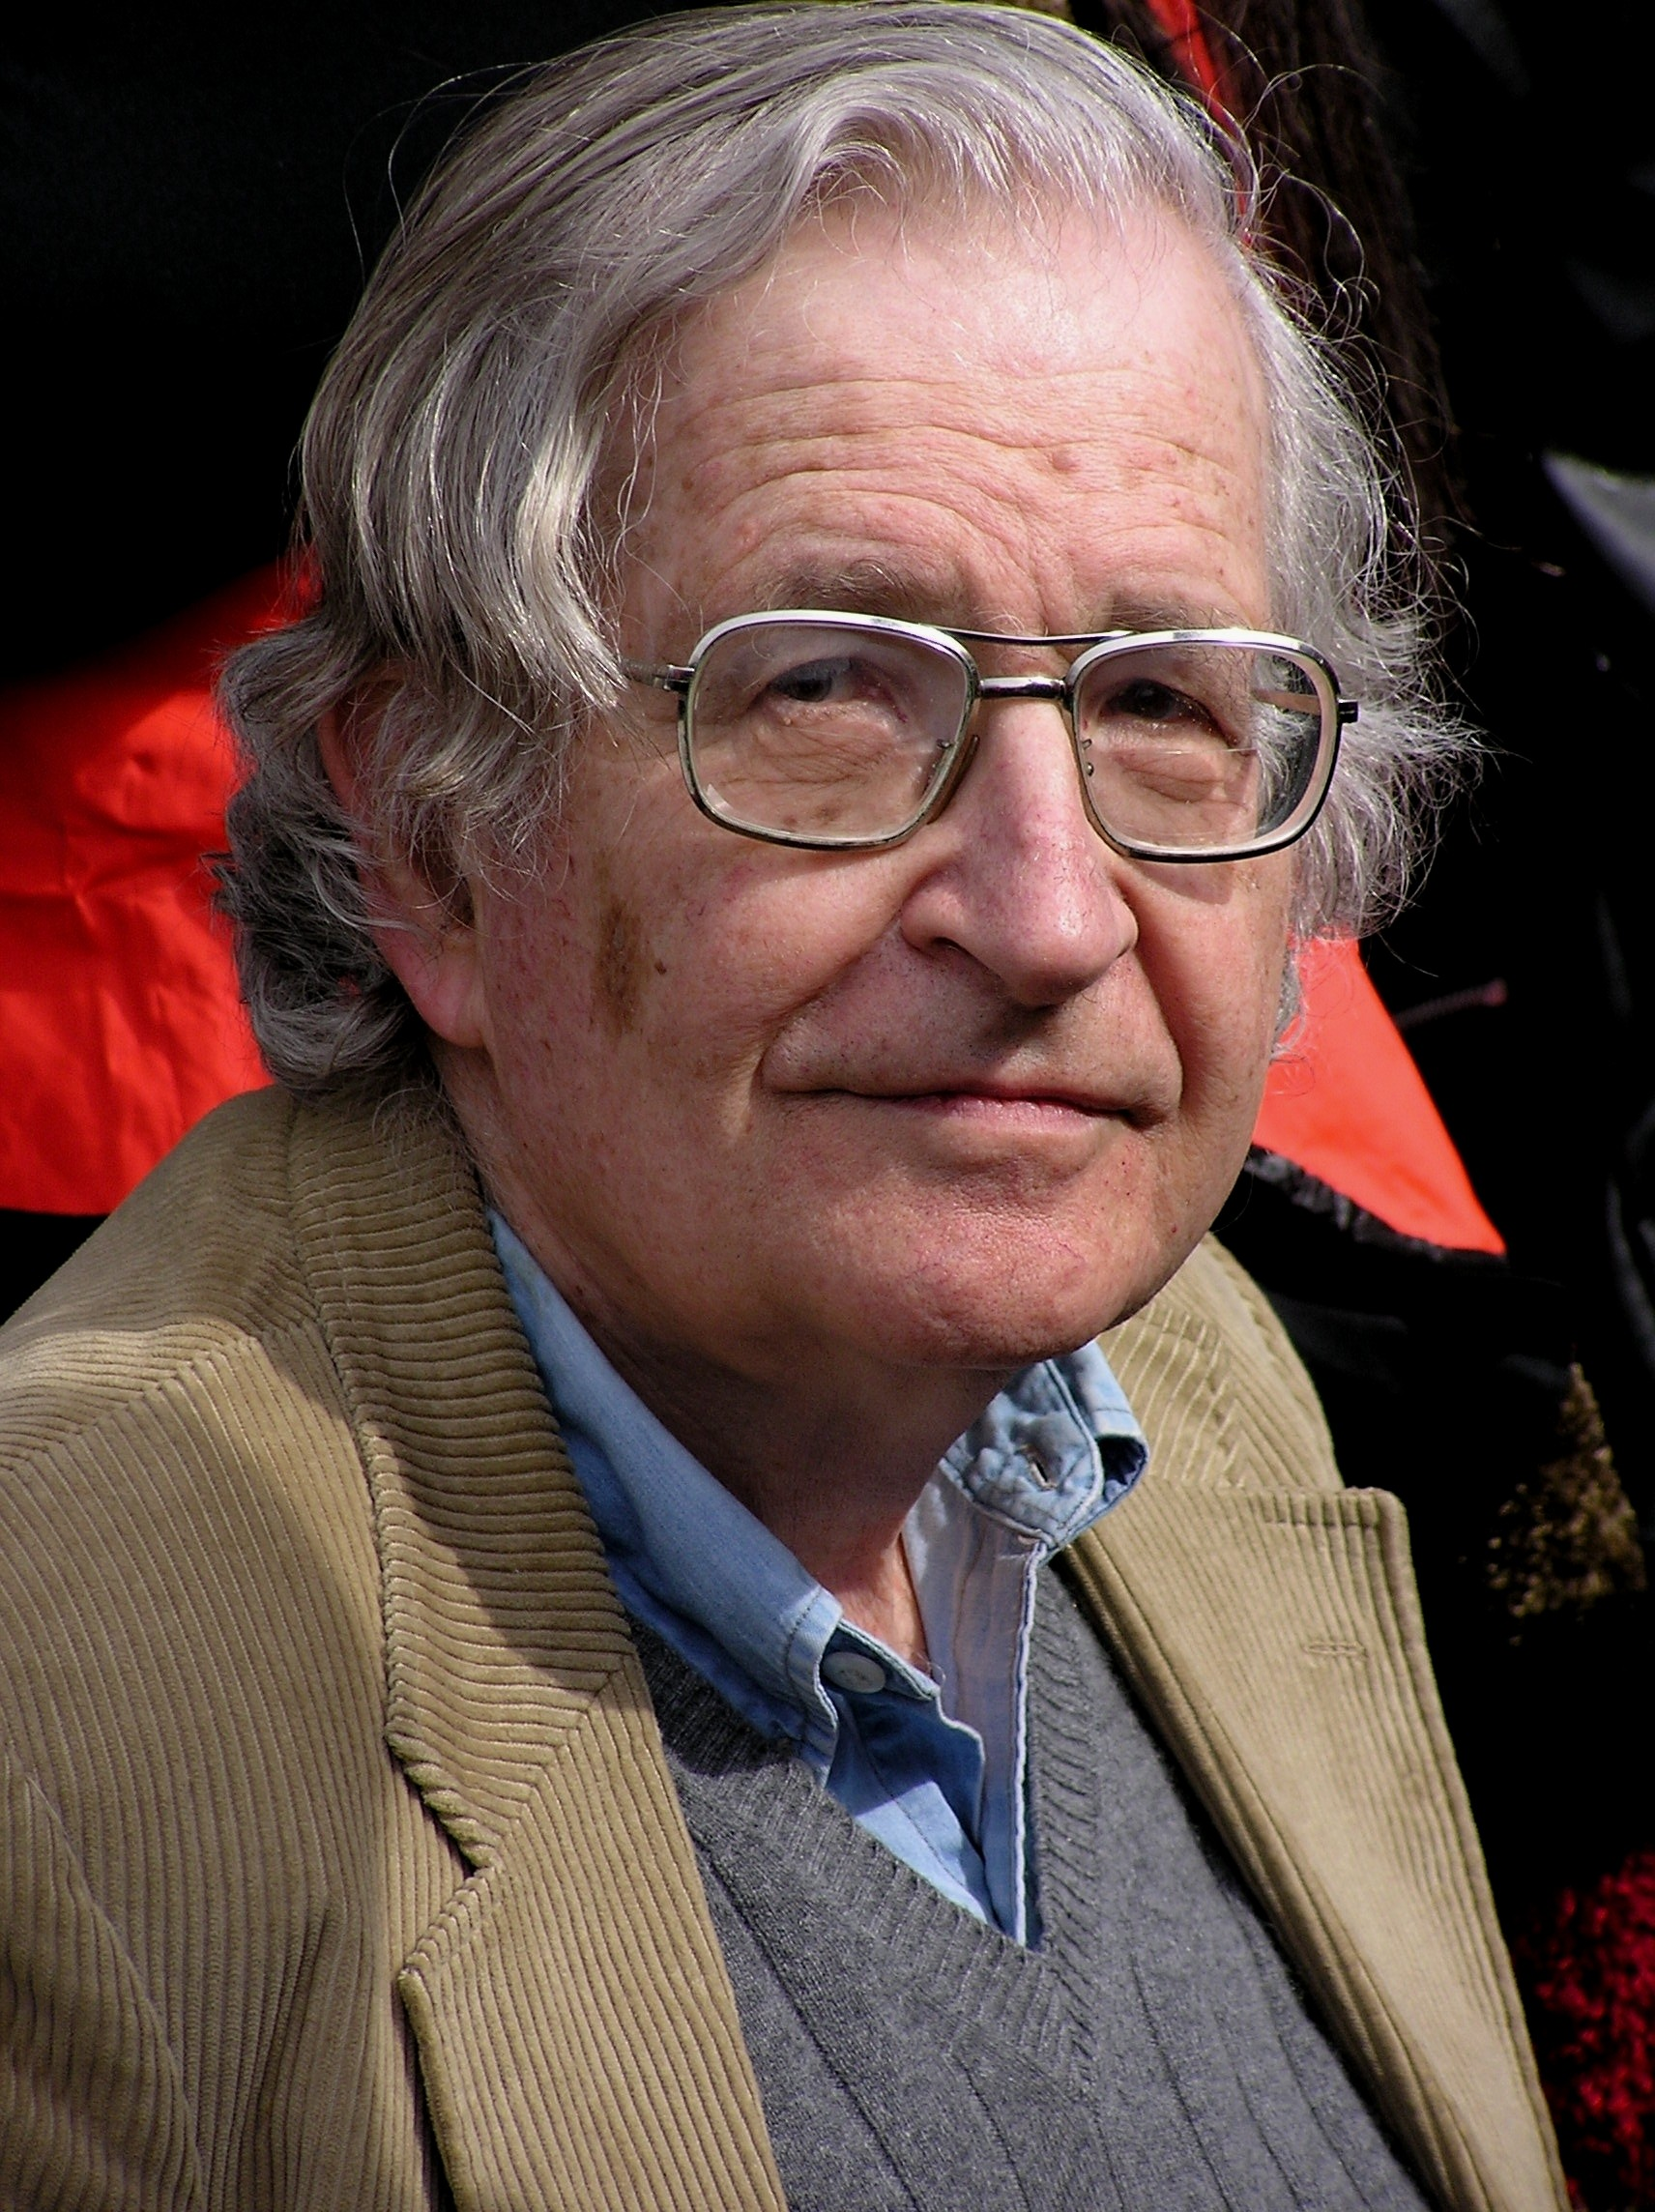
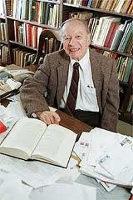
More on Compositional Semantics
Quantifiers
Tense and Aspect
The linguist
〚linguist〛
{
,
,
, . . . }
〚the linguist〛 = CHOMSKY

Slide 60
More on Compositional Semantics
Quantifiers
Tense and Aspect
修饰：集合的交
诸如形容词的修饰语限定了N的集合，通过修饰取N的子集，即交集
The young linguist is going to the bar.
〚young〛
={x: x is young}
〚linguist〛
={x: x is a linguist}
〚young linguist〛
〚young〛∩ 〚linguist〛
NP
D
the
N
A N
young linguist

Slide 61
More on Compositional Semantics
Quantifiers
Tense and Aspect
模型论式语义学
现代语言学中的语义学是依据模型论式的（model-theoretic）
语义学家利用模型论式来建构模型，以此模型研究意义
学到现在，一个模型包含：
个体
个体的集合 有序对的集合

Slide 62
More on Compositional Semantics
Quantifiers
Tense and Aspect
外延与内涵
外延：现实世界中的指称
e.g. the TA: （助教）
内涵：涵义或内在的意义
e.g. the TA: 在某些语境中辨识度很高的人，发挥着重要作用，这个人就是助教
我们实际所能筛选出来的个体集合或个体视我们正在谈论的世界而定

Slide 63
More on Compositional Semantics
Quantifiers
Tense and Aspect
外延与内涵
有趣的是，专名的外延与内涵似乎是相同的
无论我们身处哪个世界，专名总是指称同一个个体
专名被称为严格指示词（rigid designator）

Slide 64
More on Compositional Semantics
Quantifiers
Tense and Aspect
借助模型检验理论
要想评判一个语义学理论是否有效，我们可以通过构建简单模型来检验
我们现有的模型包括个体（individual）、个体集合（set of individuals）与个体的元组的集合（set of tuples of individuals）
我们可以增加另一类对象：世界（world）
我们可以构建假设性的世界w，通过限定世界w中的个体与集合，来检验我们的语义学理论是否能够生成正确的谓述

Slide 65
More on Compositional Semantics
Quantifiers
Tense and Aspect
来看看以下的模型
假设在世界w 中有五个个体：
a: Aristotle; c: Chomsky; f: Frege; p: Plato; r: Russel;
包含如下谓词：
philosopher: {a,f,p,r} linguist: {c} tall:{a,c,f}
已知 like：{< a, p >, < f , r >, < r , f >, < p, a >, <c, a >}

Slide 66
More on Compositional Semantics
Quantifiers
Tense and Aspect
量词
All students in Intro to Linguistics are Uchicago students
Some students are CS majors
No student has seen a unicorn in real life.
这些句子的真值条件是什么？
我们如何通过模型刻画红色限定词的意义？

Slide 67
More on Compositional Semantics
Quantifiers
Tense and Aspect
域约束
我们通常根据某个特定的语域或语境来理解量词短语
All students know Chomsky.
对此的解释是，all students对应的语域不是整个世界，而只局限于我们班
这就是域约束（domain restriction）

Slide 68
More on Compositional Semantics
Quantifiers
Tense and Aspect
简单谓述规则不再适用
我们无法把作为量词的名词短语解释为个体或个体的集合
简单谓述规则“S = 1 当且仅当〚NP〛∈〚VP〛”在此并不适用
不过，量词确实限定了〚N〛集合与〚VP〛集合之间的关系

Slide 69
More on Compositional Semantics
Quantifiers
Tense and Aspect
All
“All N VP” 为真 当且仅当〚N〛⊂〚VP〛
e.g. 所有猪都是哺乳动物
mammals
pigs

Slide 70
More on Compositional Semantics
Quantifiers
Tense and Aspect
Some
“Some N VP” 为真 当且仅当 （〚N〛∩〚VP〛）≠ ∅
e.g. 有些学生会汉语
students
know Chinese

Slide 71
More on Compositional Semantics
Quantifiers
Tense and Aspect
No
"No N VP" 为真当且仅当 （〚N〛∩〚VP〛）= ∅
e.g. 没有学生会科普特语
students
know Coptic

Slide 72
More on Compositional Semantics
Quantifiers
Tense and Aspect
衍推
集合论也有助于我们理解句子之间的衍推（entailment）关系
有个学生在听巴洛克音乐
有个学生在听音乐
在任何情况下只要（1）为真，（2）就会为真，换言之，（1）衍推（2）

Slide 73
More on Compositional Semantics
Quantifiers
Tense and Aspect
衍推
“听巴洛克音乐”是“听音乐”的子集
listening to music
listening to Baroque music

Slide 74
More on Compositional Semantics
Quantifiers
Tense and Aspect
结论
我们今天学了 修饰
如何解释语义学的简单模型 量词的语义学

